Slide 1
Manage Library
Faculty: Hồ Hoàn Kiếm
Team:
Trần Lê Thanh Hoàng
Nguyễn Võ Phước Hưng

Slide 2
Nội dung
Mở đầu
Phân công công việc
Mục tiêu kết quả

Slide 3

Mở đầu
Với nhu cầu cần phải quản lí 1 lượng sách lớn trong các thư viện nên chương trình quản lý thư viện được sinh ra

Slide 4
Phân công công việc
Công việc | Thành viên phụ trách
Thiết kế UseCaseDiagram, ERD | Nguyễn Võ Phước Hưng
Thiết kế Database | Trần Lê Thanh Hoàng
Code | Cả nhóm
Làm slide | Nguyễn Võ Phước Hưng
Thiết kế giao diện | Cả nhóm

Slide 5
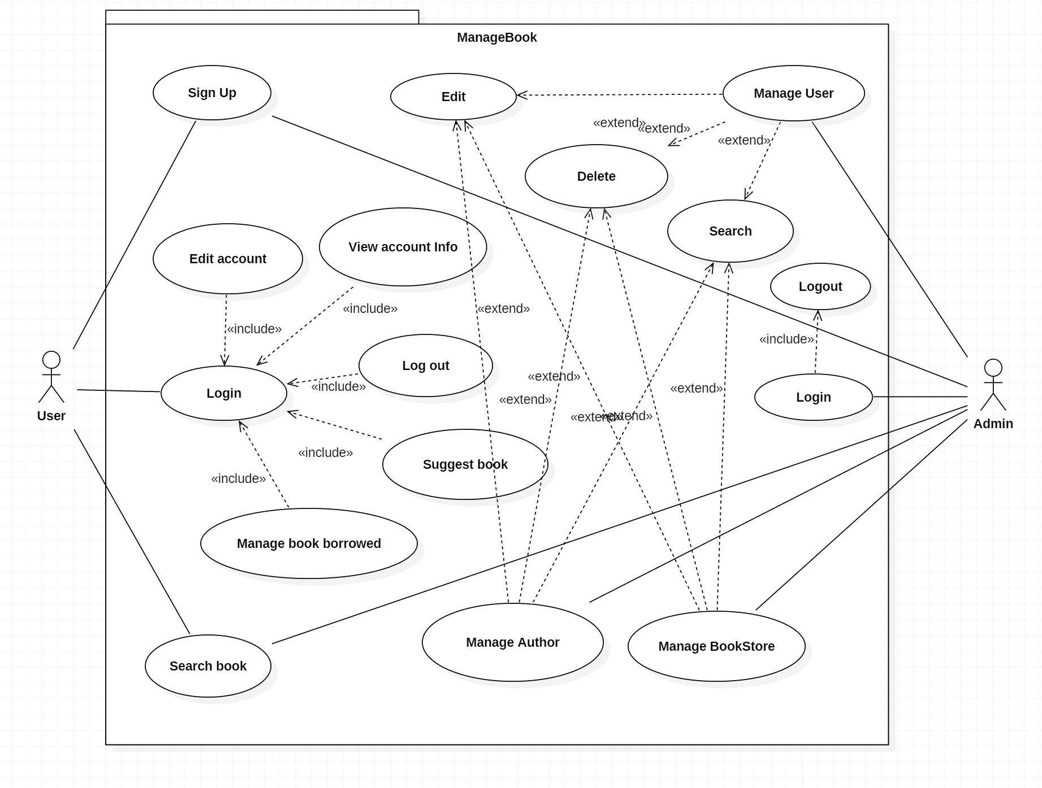
Use case diagram

Slide 6
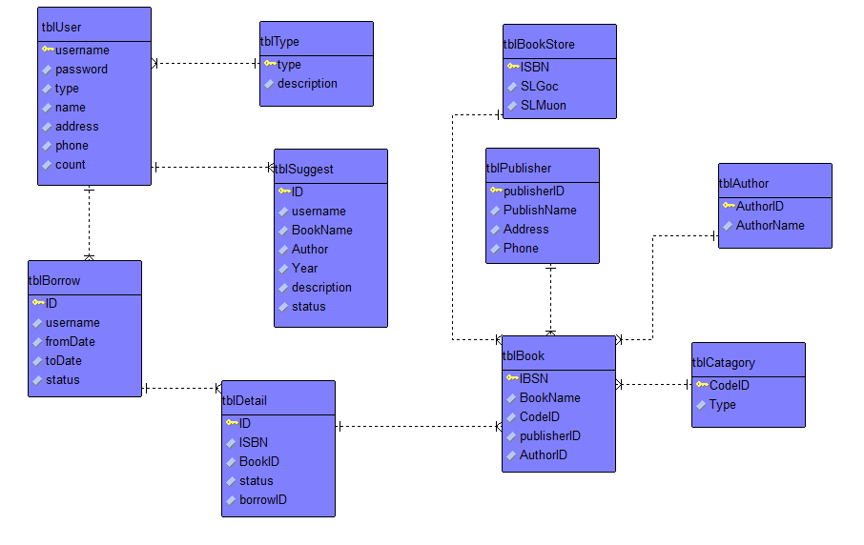
ERD

Slide 7
Account User
No | Column Name | Data Type | Size | Check | Description
1 | Username | Varchar | 15 | Not Null | User ID
2 | Passwords | Varchar | 20 | Not Null | User Password
3 | Type | Int |  | Not Null | Type User
4 | Name | Varchar | 20 | Not Null | Name of User
5 | Address | Varchar | 250 | Not Null | Address of User
6 | Phone | Varchar | 13 | Not Null | Phone of User
7 | Count | Int |  | Not Null | Number of book borrowed
Note:  Primary key

Slide 8
Type
No | Column Name | Data Type | Size | Check | Description
1 | Type | Int | Identity | Not Null | ID
2 | Description | Varchar | 9 | Not Null | Define of Type
Note:  Primary key

Slide 9
BookStore
No | Column Name | Data Type | Size | Check | Description
1 | ISBN | Varchar |  | Not Null | ISBN ID
2 | SLGOC | Int | 30 | Not Null
3 | SLMUON | Int | 6 | Not Null
Note:  Primary key

Slide 10
Suggest Book
No | Column Name | Data Type | Size | Check | Description
1 | ID | Int | Identity | Not Null | ID
2 | Username | Varchar | 50 | Not Null | Username of User
3 | BookName | Varchar | 50 | Not Null | Name of Book
4 | Author | Varchar | 50 | Not Null | Name of Author
5 | Year | Varchar | 30 | Not Null | Year
6 | Description | nText |  | Not Null | Description of book
7 | Status | Bit |  | Not Null
Note:  Primary key

Slide 11
Publisher
No | Column Name | Data Type | Size | Check | Description
1 | Publisher ID | Varchar | 50 | Not Null | Publisher ID
2 | Publisher Name | Varchar | 50 | Not Null | Publisher Name
3 | Address | Varchar | 200 | Not Null | Address of Publisher
4 | Phone | Varchar | 200 | Not Null | Phone of Publisher
Note:  Primary key

Slide 12
Author
No | Column Name | Data Type | Size | Check | Description
1 | Author ID | Varchar | 50 | Not Null | Author ID
2 | Author Name | Varchar | 300 | Not Null | Author Name
Note:  Primary key

Slide 13
Borrow
No | Column Name | Data Type | Size | Check | Description
1 | ID | Int |  | Not Null | BorrowedID
2 | Username | Varchar | 30 | Not Null | Username
3 | fromDate | Date |  | Not Null | Date Borrow
4 | toDate | Date |  | Not Null | Date Return
5 | Status | Bit |  | Not Null | State of user
Note:  Primary key

Slide 14
Category
No | Column Name | Data Type | Size | Check | Description
1 | CodeID | Varchar | 100 | Not Null | Category ID
2 | Type | Varchar | 30 | Not Null | Type of category
Note:  Primary key

Slide 15
Book
No | Column Name | Data Type | Size | Check | Description
1 | ISBN | Varchar | 30 | Not Null | ISBN of Book
2 | BookName | Varchar | 100 | Not Null | Name of Book
3 | CodeID | Varchar | 25 | Not Null | Book ID
4 | PublisherID | Varchar | 25 | Not Null | PublisherID
5 | AuthorID | Varchar | 25 | Not Null | AuthorID
Note:  Primary key

Slide 16
Detail
No | Column Name | Data Type | Size | Check | Description
1 | ID | Int | 30 | Not Null | Details ID
2 | ISBN | Varchar | 100 | Not Null | Book ISBN
3 | BookID | Varchar | 25 | Not Null | Book ID
4 | Status | Bit |  | Not Null | State
5 | BorrowID | Int |  | Not Null | ID Borrowed
Note:  Primary key

Slide 17
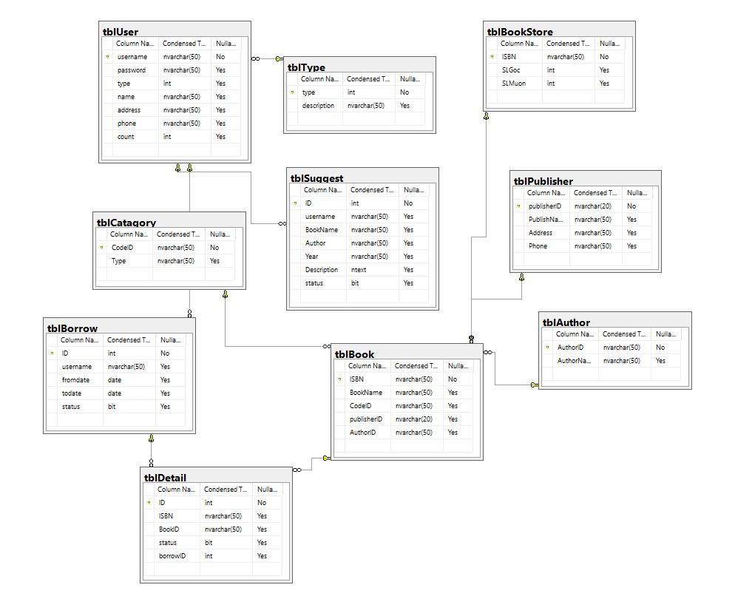
Database Diagram

Slide 18
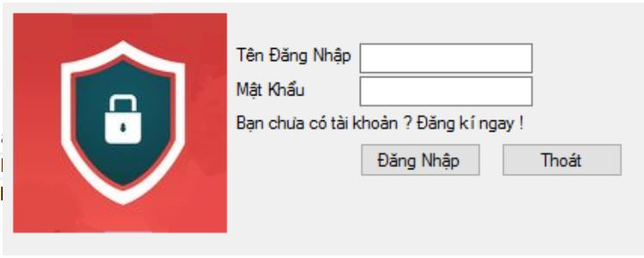
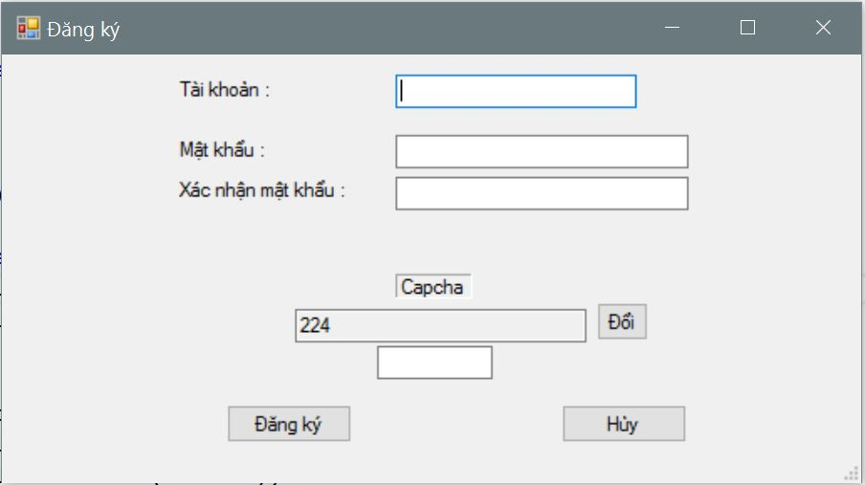
Chạy chương trình

Slide 19


Slide 20
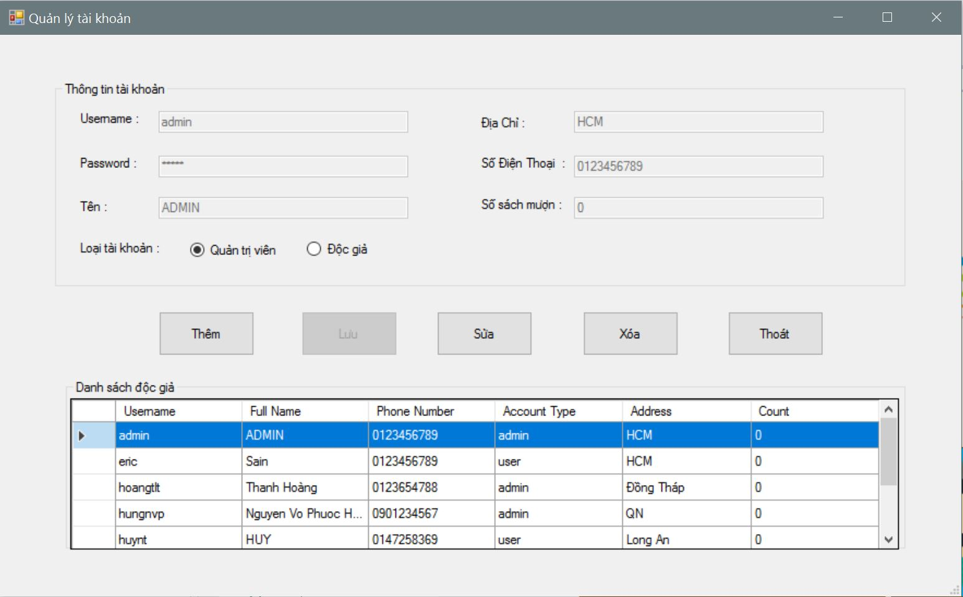

Slide 21
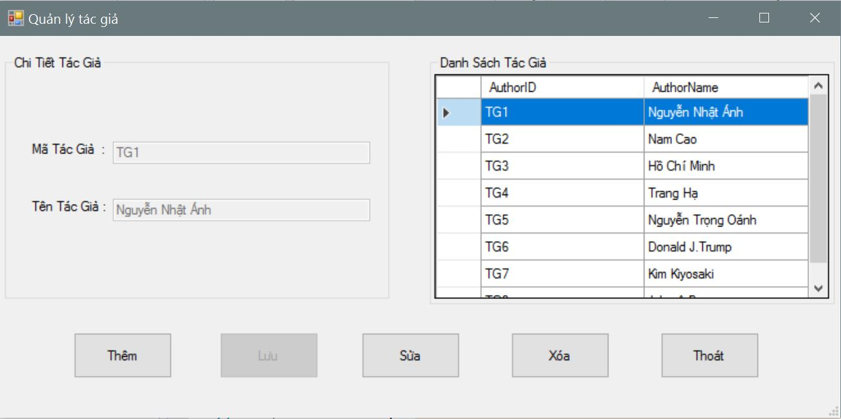

Slide 22
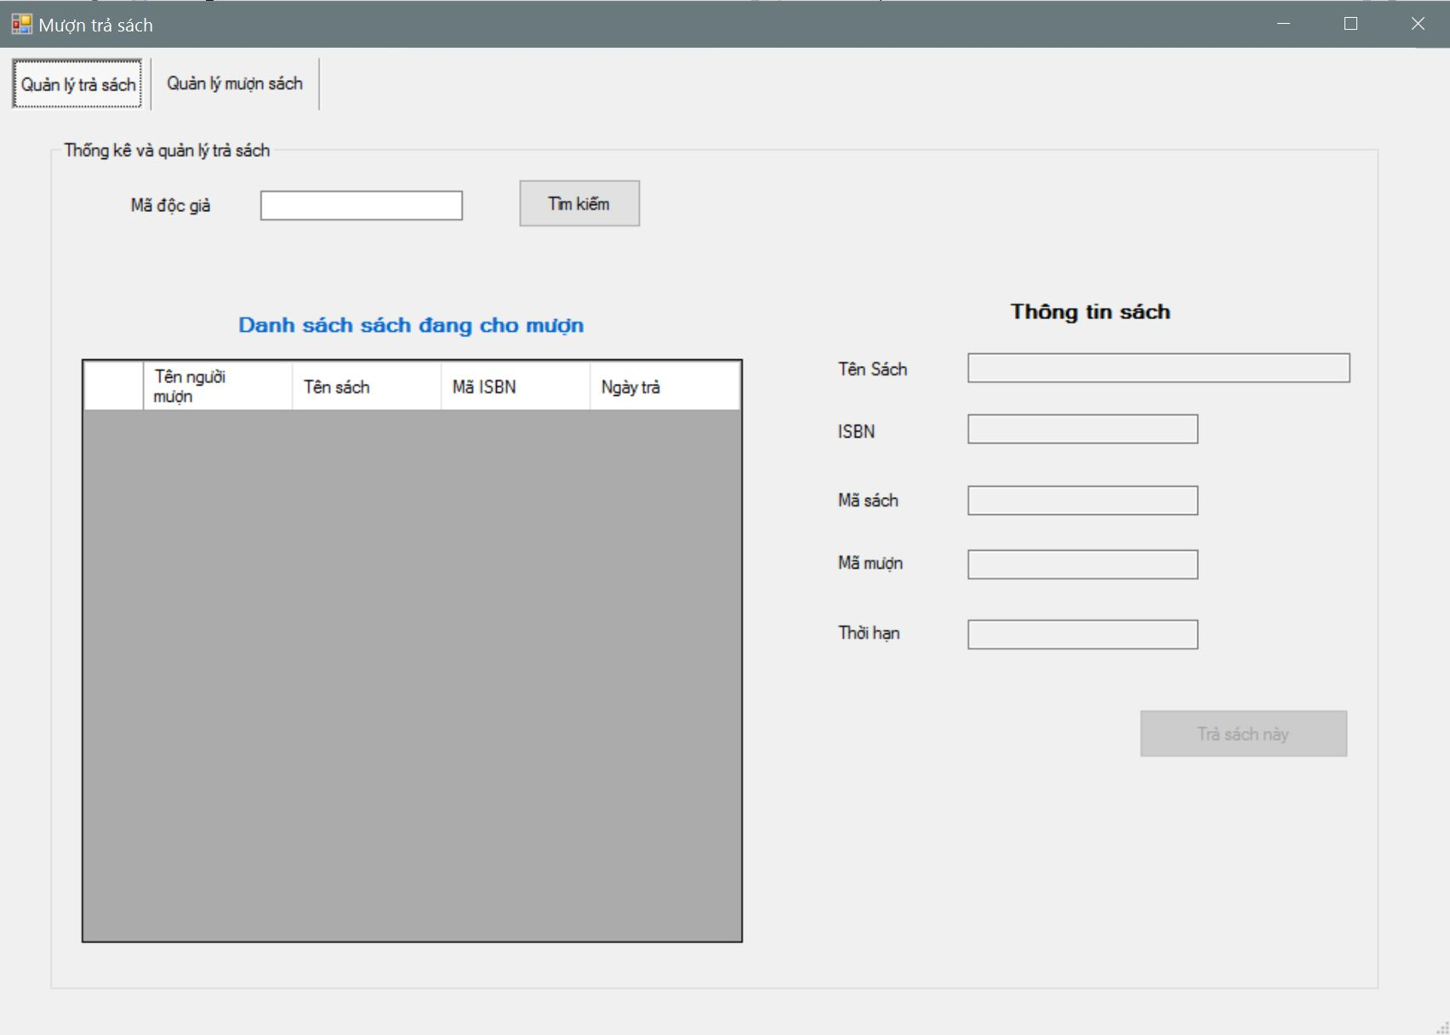
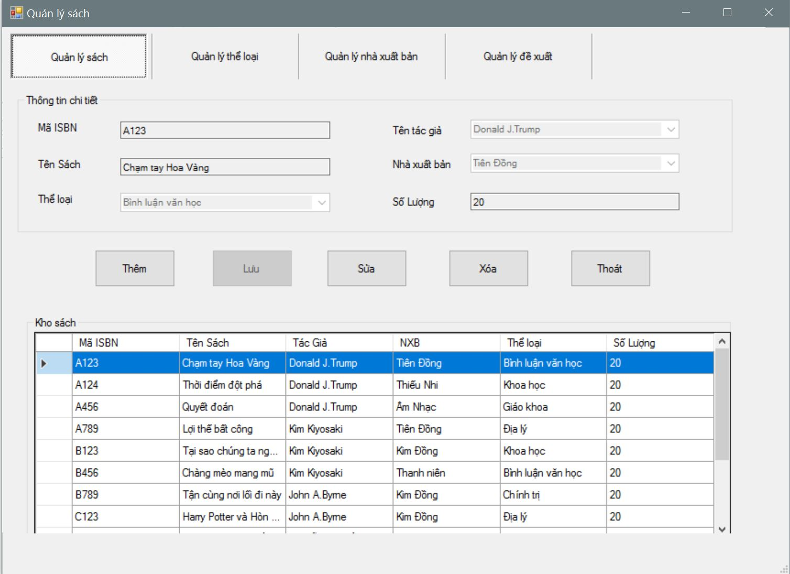

Slide 23
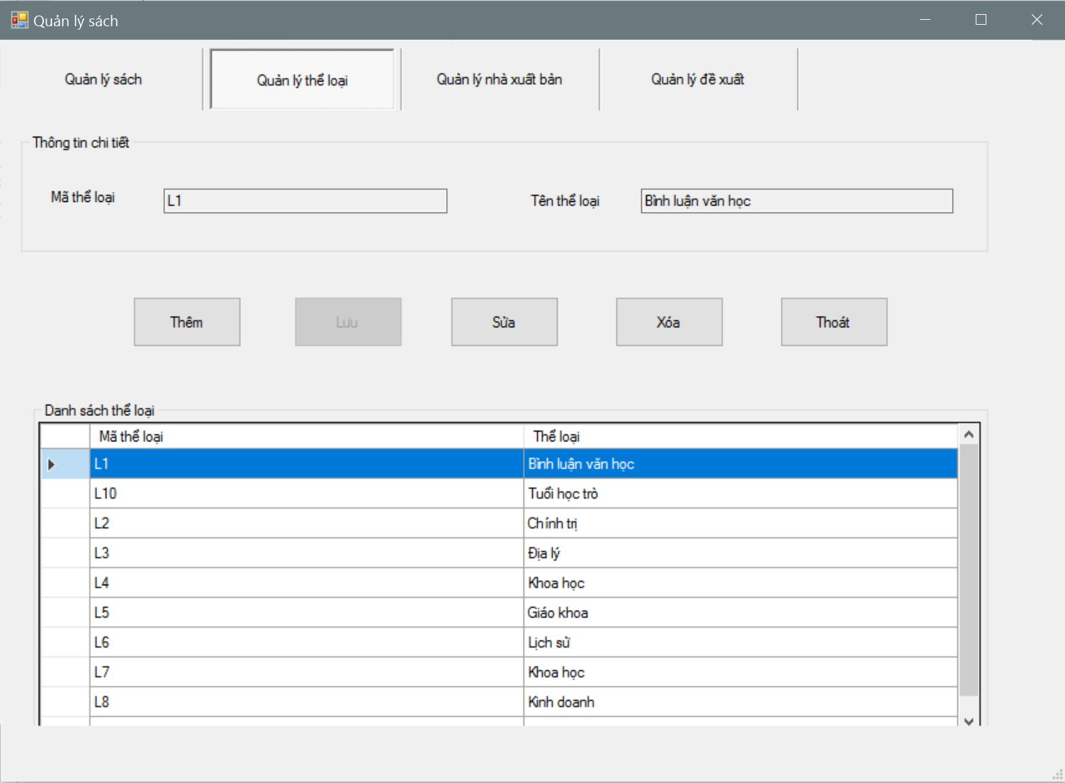
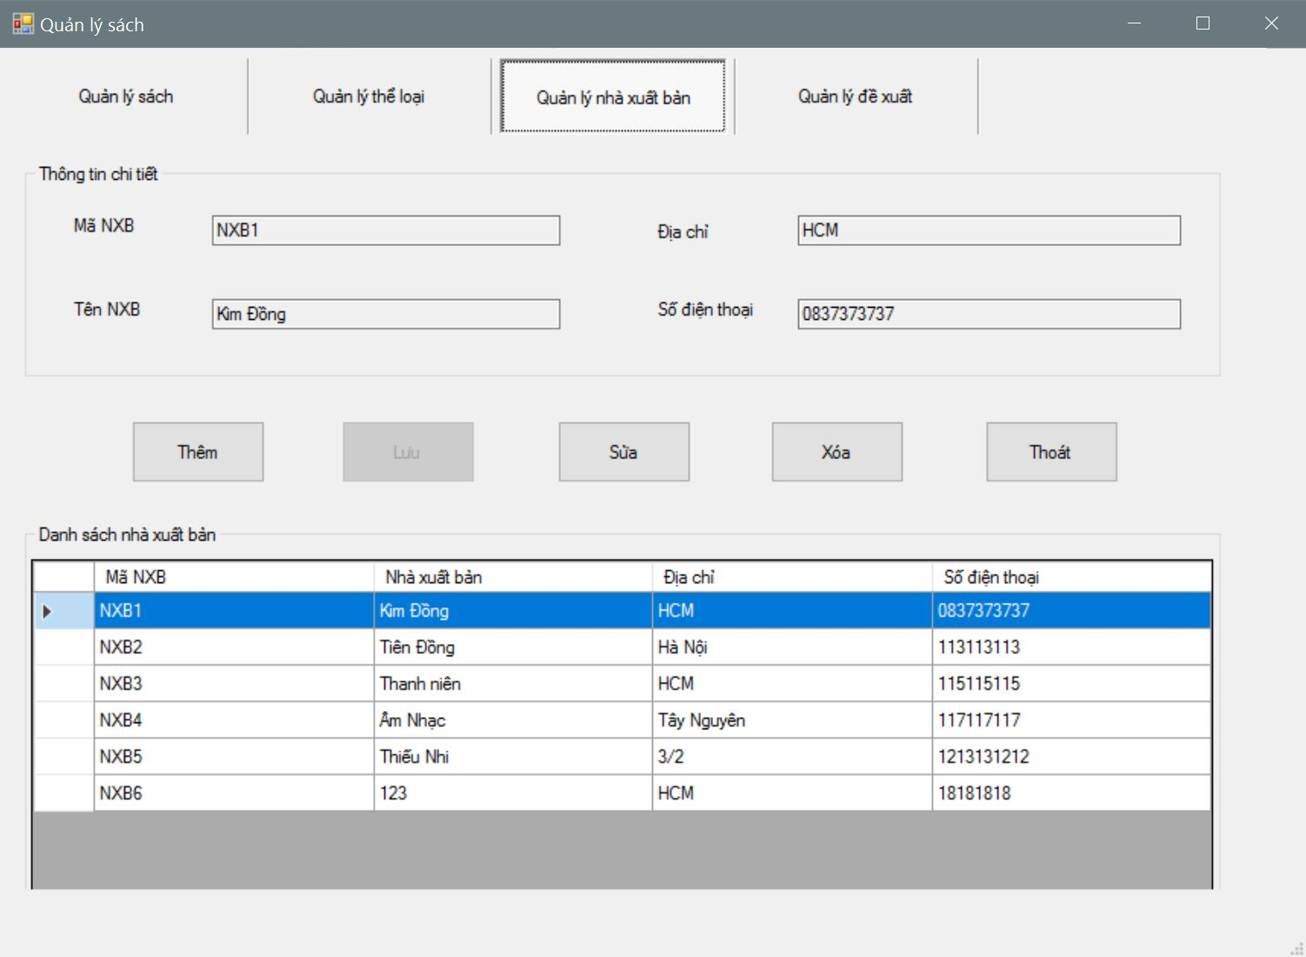
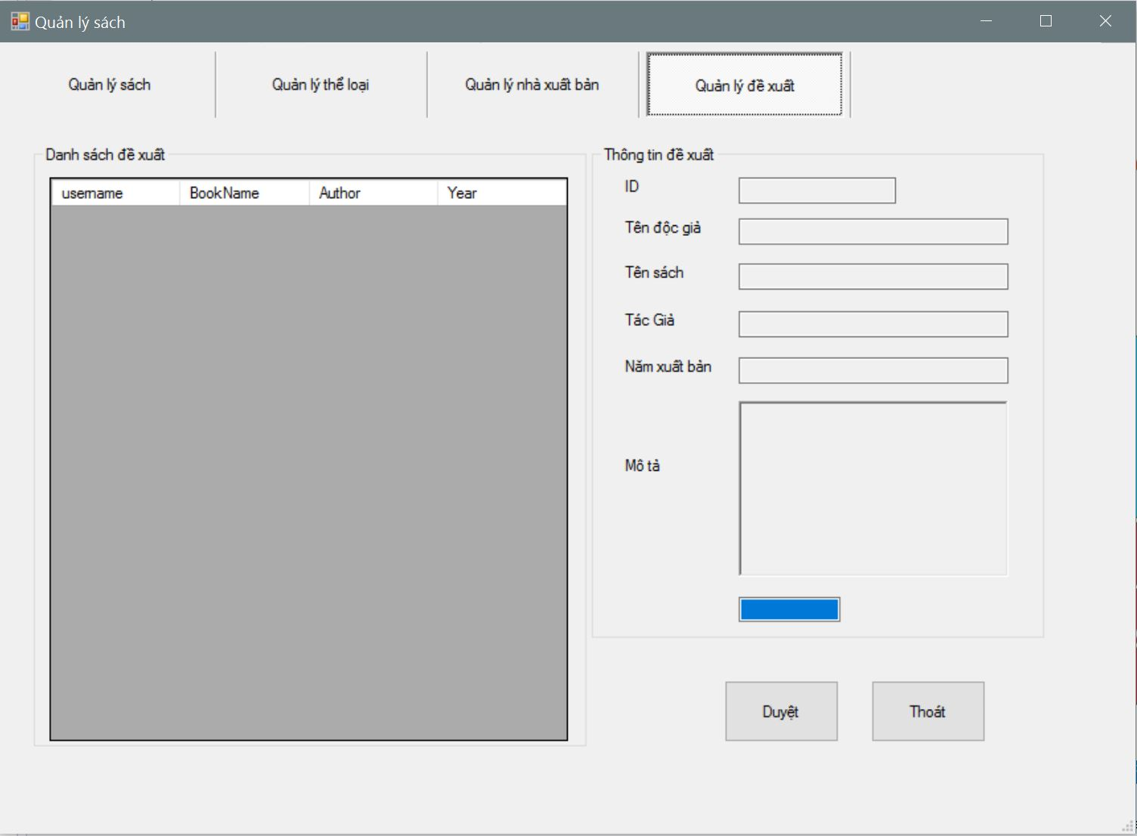

Slide 24
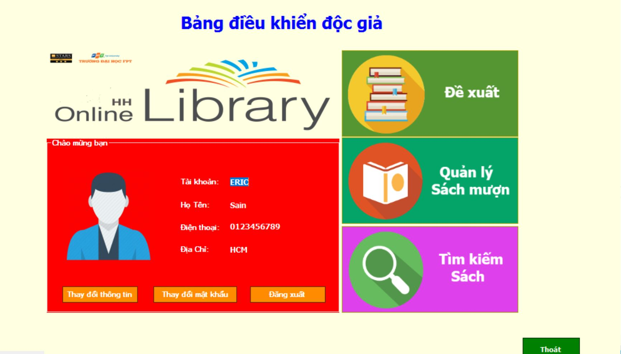

Slide 25
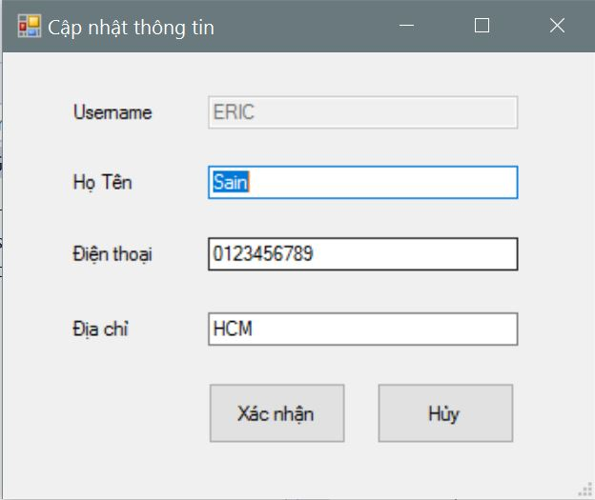
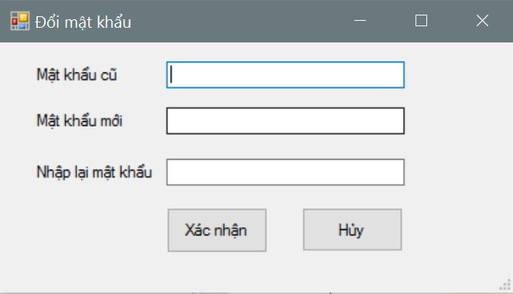

Slide 26
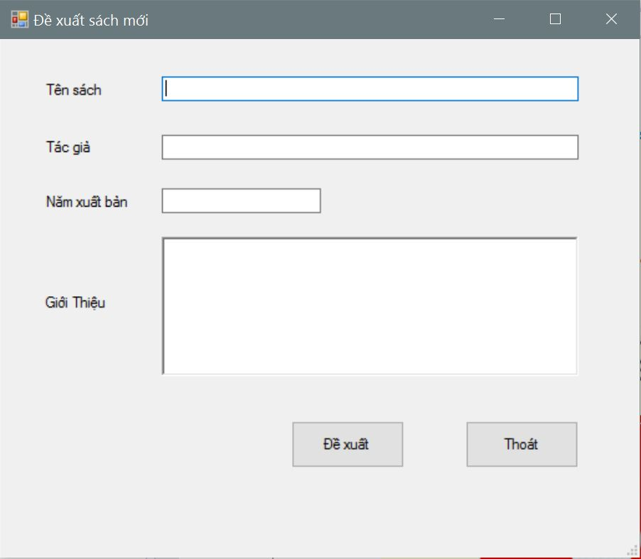

Slide 27
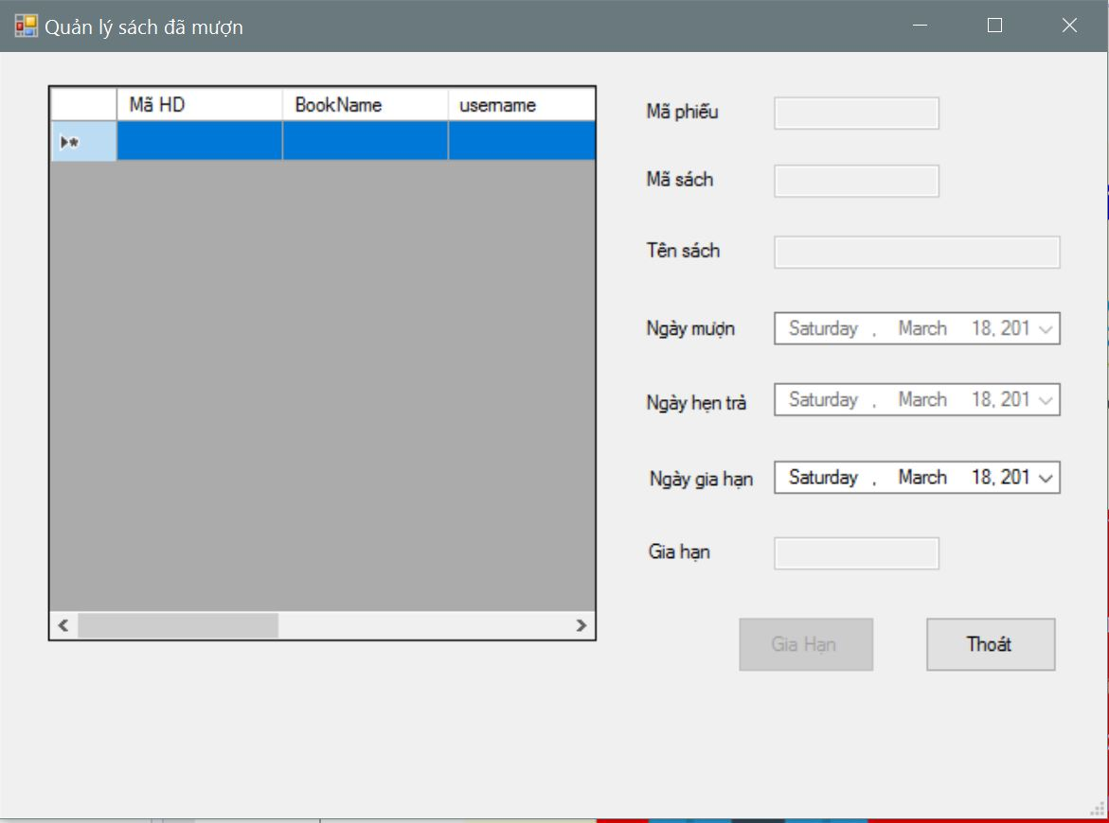

Slide 28
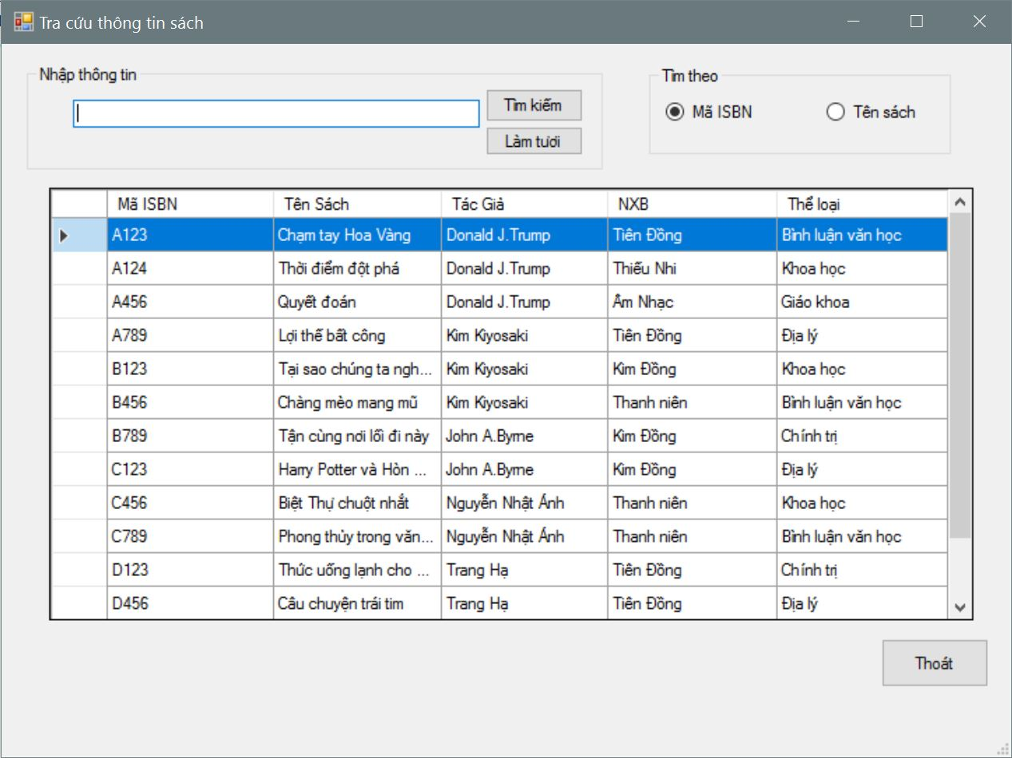

Slide 29
Thank you for watching

